Slide 1
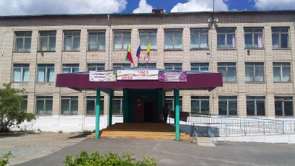
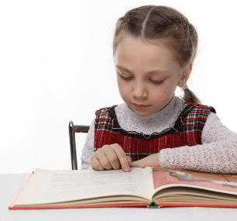
Муниципальное бюджетное общеобразовательное учреждение «Средняя общеобразовательная школа №7» имени Героя Советского союза А.Г. Булгакова

Slide 2
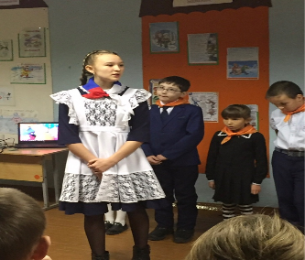
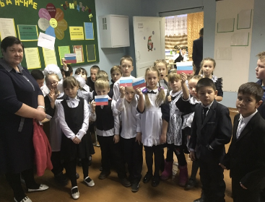
Каждое утро приветливо распахивает свои двери наша школа. И мы окунаемся в пёстрый, шумный, голосящий на все лады мир, особый мир учеников и учителей.

Slide 3
Обучение в начальной школе ведётся по УМК «Школа России»

Slide 4
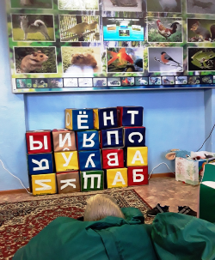
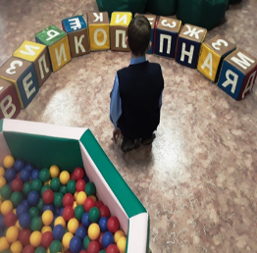
Мы предоставляем образовательные возможности обучения по следующим образовательным программам: дошкольное образование, начальное общее, основное общее, среднее(полное) общее, для детей с ограниченными возможностями здоровья организовано коррекционно-развивающее обучение, обучение на дому.

Slide 5
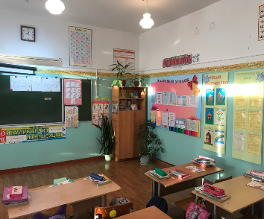
Наша школа достаточно оснащена: 27 учебных кабинетов, компьютерный класс, спортивный зал, мастерская, школьная столовая, музей, библиотека.

Slide 6
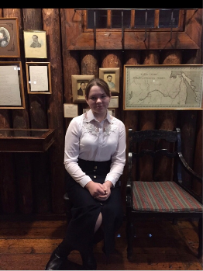
В школе реализовывается программа «Одарённые дети», которая даёт свои положительные результаты: с каждым годом растёт число победителей и призёров региональных и муниципальных конкурсов, научно-практических конференций.

Slide 7
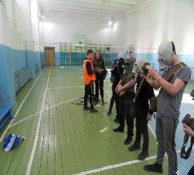
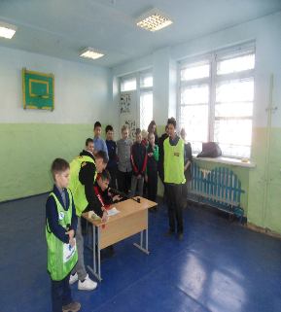
В школе реализовывается Программа здоровья, успешно ведётся профилактическая антинаркотическая работа, проводится масса увлекательных, интересных мероприятий, направленных на формирование культуры здорового образа жизни.

Slide 8
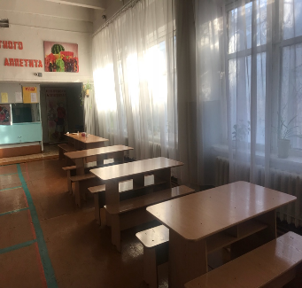
Школьная столовая оснащена новой мебелью, светлым обеденным залом, в котором не смолкает весёлый гул ребят, стучащими ложками о тарелки. Вкусно и сытно кормят повара обедами, приветливо и ласково встречают детей в столовой. В ней питаются 100% учащихся, вся начальная школа и дети из малообеспеченных семей получают бесплатные завтраки и обеды.

Slide 9
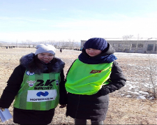
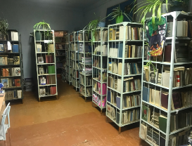
Спорт – особая сторона жизни школы, наши ученики ежегодно участвуют в районных спортивных соревнований.
Всегда открыты двери школьной библиотеки, где можно окунуться в удивительный мир книг и отправиться в путешествие с любимыми литературными героями.

Slide 10
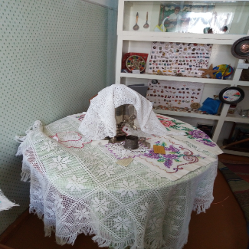
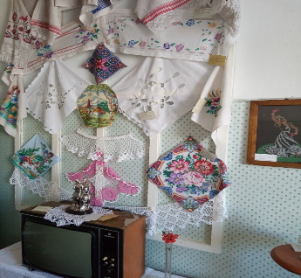
Школьный историко краеведческий музей «Несите бережно в ладонях, живую воду своей малой Родины»

Slide 11
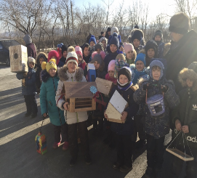
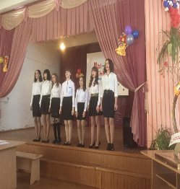
После уроков дети не спешат домой. Ведь в школе созданы все условия для их творческого самовыражения. Успешно действуют кружки и творческие объединения социальной, спортивной и художественно-эстетической направленностей: «Мастерская добрых дел», «Шахматный лидер», «Музейное дело» «Футбол», «Баскетбол», «Волейбол», «Своими руками», «ЮИД», «Юный пожарный», «Лесная школа», волонтерский отряд «Надежда». В школьных кружках и творческих объединения заняты 73% учащихся.

